Slide 1
Chào mừng các em đến với tiết
ĐẠO ĐỨC
Lớp 2

Slide 2
KHỞI ĐỘNG
Trò chơi: “Bịt mắt đoán đồ vật”

Slide 3
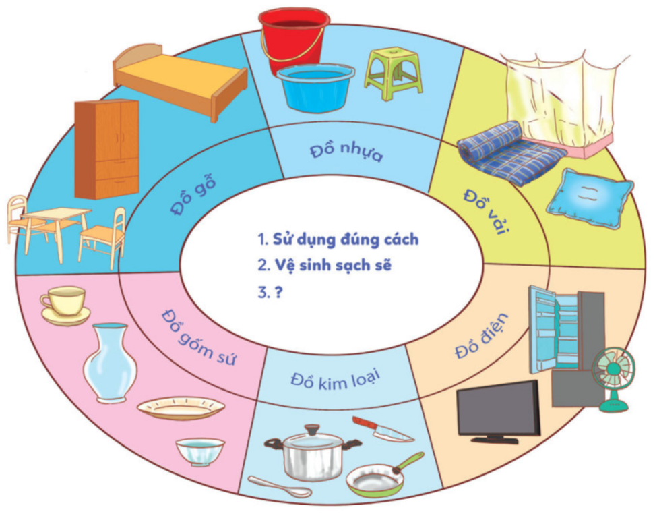
Vì sao chúng ta phải giữ gìn, bảo quản đồ dùng gia đình?

Slide 4
Để bảo quản đồ dùng gia đình, có những cách làm nào?

Slide 5
Bài 9: BẢO QUẢN ĐỒ DÙNG GIA ĐÌNH
(Tiết 2)

Slide 6
Hoạt động 4: Thảo luận về cách bảo quản đồ dùng gia đình
Thảo luận nhóm 4
Thiết kế sơ đồ tư duy
?

Slide 7
Một số cách làm để bảo quản đồ dùng gia đình
1. Sử dụng đúng cách
2. Vệ sinh sạch sẽ
3. Cất vào đúng vị trí.
4. Đánh dấu vào đồ dùng để tránh thất lạc.
…

Slide 8
1. BÀY TỎ Ý KIẾN
LUYỆN TẬP

Slide 9
Em đồng tình hay không đồng tình với việc làm nào dưới đây?
Mở cửa tủ lạnh
đứng cho mát
Tắt ti vi khi
không sử dụng
Thả giấy, rác vào bồn vệ sinh
Vẽ lên giường, tủ
Rửa và cất gọn cốc sau khi sử dụng

Slide 10
Tắt ti vi khi không sử dụng
+ Em thường làm những việc nào trong những việc bên ? + Việc làm đó đã mang đến những điều gì ?
Rửa và cất gọn cốc sau khi sử dụng

Slide 11
- Em học được gì qua tiết học này?
- Em muốn nhắn với bạn điều gì?

Slide 12
Chào các em.
Chúc các em luôn chăm ngoan, học giỏi

